Slide 1

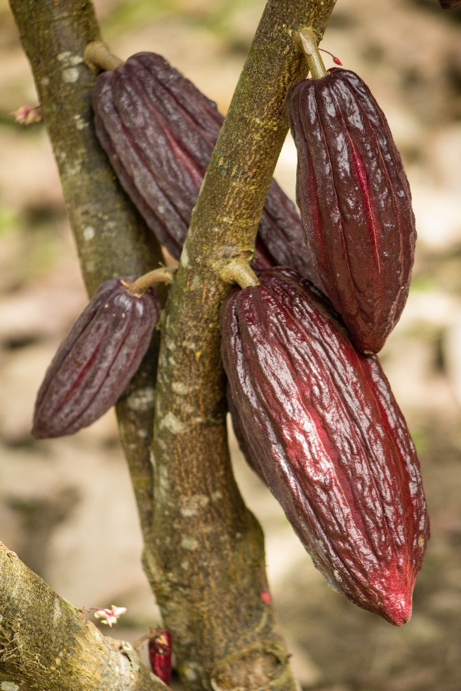
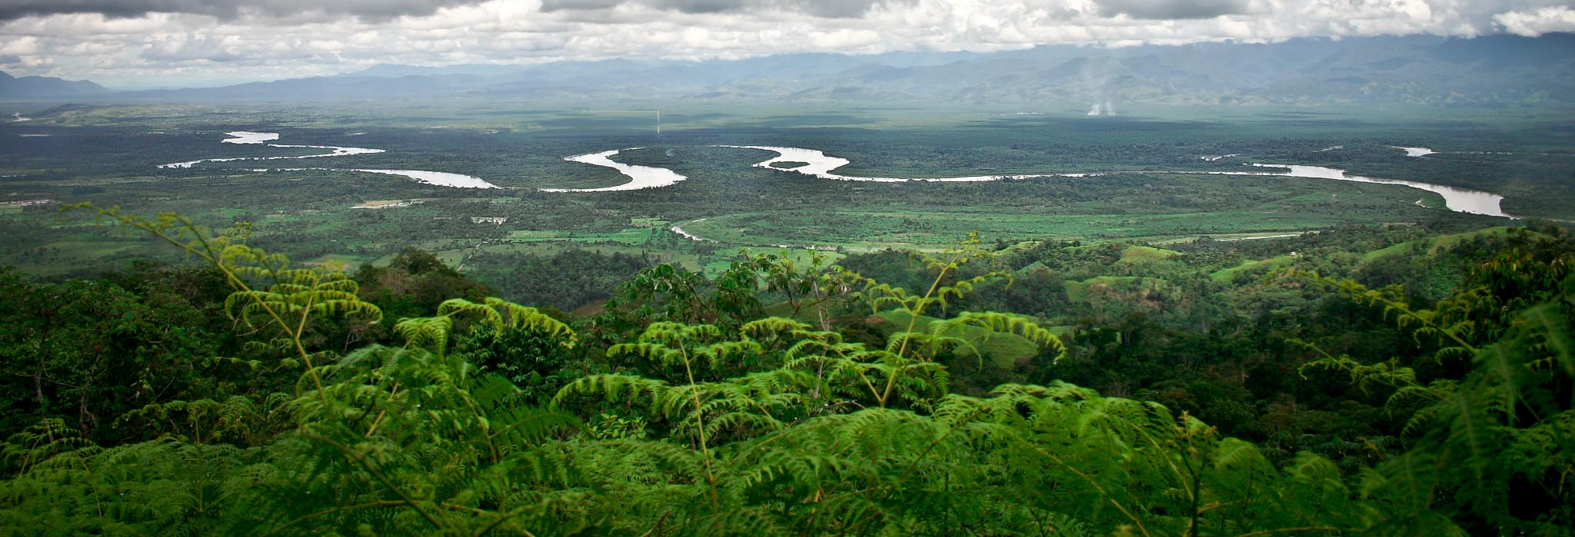
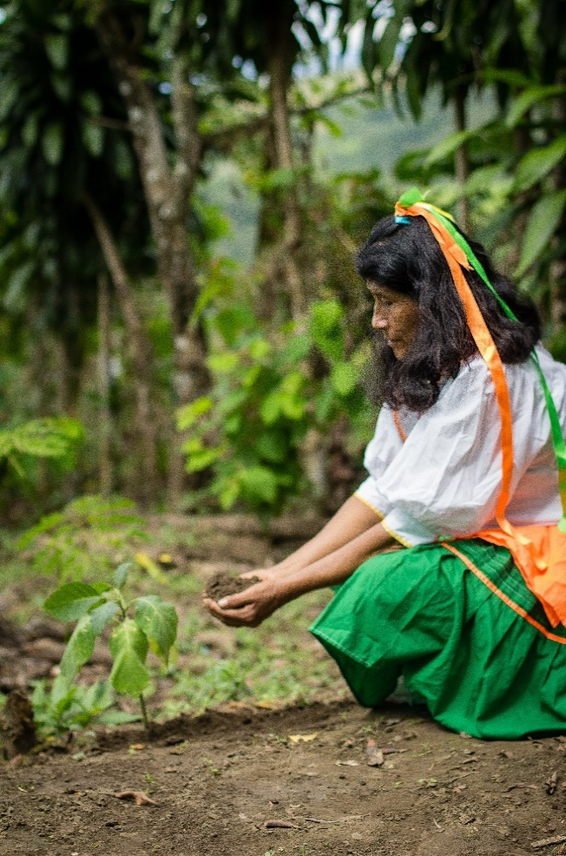
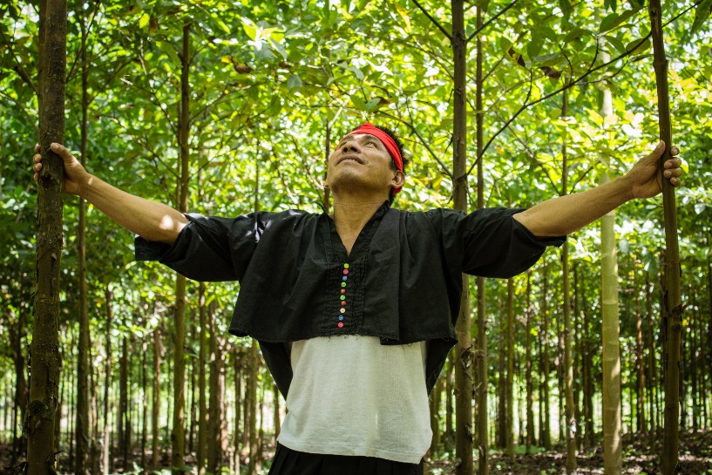
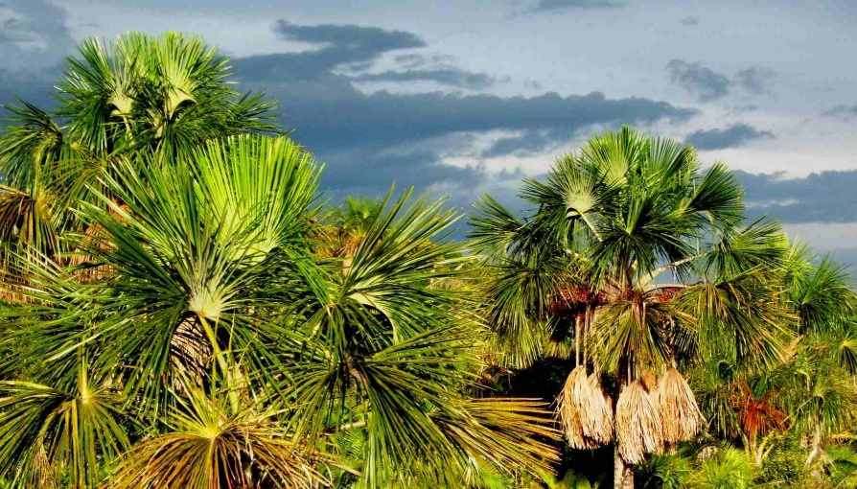
ZONIFICACIÓN FORESTAL
Como una herramienta que facilite una revolución productiva sostenible

Slide 2
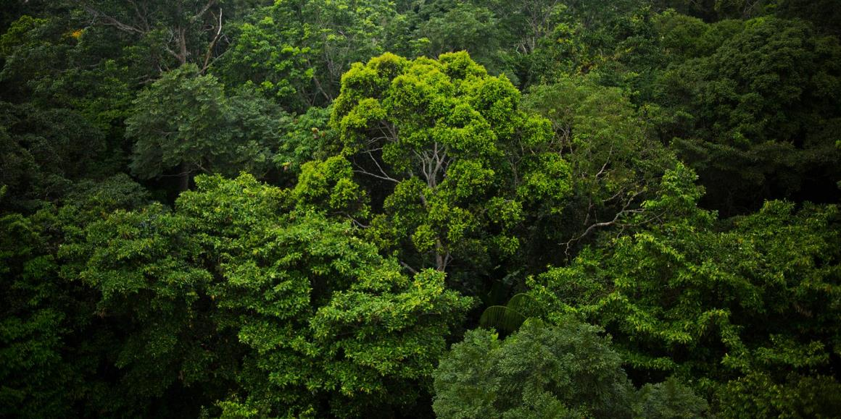
¿Qué es la Zonificación Forestal?

Slide 3
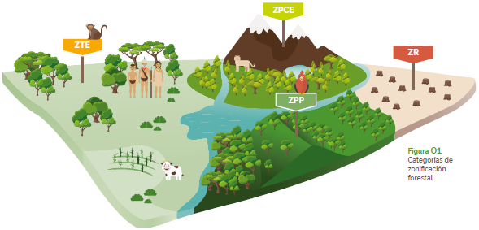
Zonificación
Es dividir o separar áreas o zonas con similares potencialidades y limitaciones de acuerdo a criterios preestablecidos
FAO, 1997

Slide 4
Tierras forestales
Zonas de Producción Permanente
Bosques de categoría I
Zonas de Protección y Conservación Ecológica
Zonas de Recuperación
Reserva de tierras para pueblos indígenas en situación de aislamiento o contacto inicial
Bosques de categoría II
Bosques de categoría III
Bosques plantados
Zonas de Tratamiento Especial
Zonas de recuperación de la cobertura forestal con fines de producción maderera
Zonas de recuperación de la cobertural forestal con fines de restauración y conservación
Zonas de producción agroforestal y silvopastoriles.
Bosques residuales o remanentes
Asociaciones vegetales no boscosas
Ecosistemas priorizados para la conservación de la biodiversidad
Áreas Naturales Protegidas
La zonificación forestal constituye un proceso obligatorio técnico y participativo de delimitación de tierras forestales
Art. 26 y 27 LFFS

Slide 5
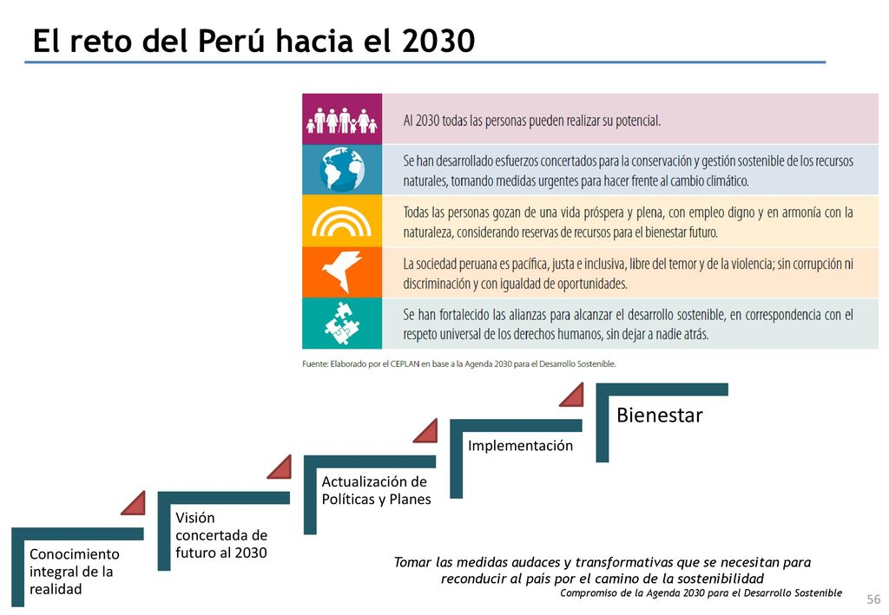

Slide 6
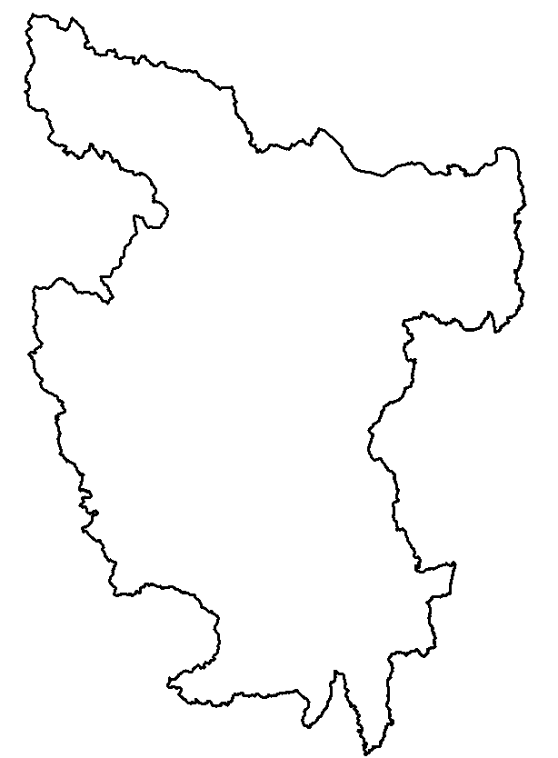







San Martín es un territorio con múltiples componentes
UN TERRITORIO CON VASTAS POTENCIALIDADES
…pero también con limitaciones

Slide 7

EN LA REALIDAD TERRITORIAL SE TIENE…
BOSQUES
Ganadería?
SERVICIOS ECOSISTEMICOS
Agua?
REGULACION HÍDRICA
Minería?
Café?
Cacao?
CONTROL DE LA EROSIÓN
Titulación rural?
MINIMIZACIÓN DE RIESGOS A DESASTRES
Infraestructura?
Educación?
BIODIVERSDAD
RECURSOS FORESTALES
Salud?
Electrificación?
ETC.
Arroz?
Turismo?
Vivienda?
Escenarios de Riesgo
Frente al Cambio Climático
- Riesgos a desastres naturales
- Impactos productivos negativos por cambio de clima.

Slide 8
LA REALIDAD TERRITORIAL …
IMPACTO
OFERTA
DEMANDA
BOSQUES
REGULACIÓN
SERVICIOS ECOSISTEMICOS
SERVICIOS SOCIALES
FORMALIZACIÓN DE TIERRAS
DONDE?
REGULACION HÍDRICA
ZF
QUE?
CONTROL DE LA EROSIÓN
ACTIVIDADES PRODUCTIVAS
COMO?
MINIMIZACIÓN DE RIESGOS A DESASTRES
PROYECTOS DE DESARROLLO
QUIENES?
OF
BIODIVERSDAD
INFRAESTRUCTURA VIAL Y OTROS
TIEMPO
RECURSOS FORESTALES
SOPORTE
Escenarios de Riesgo
Frente al Cambio Climático
- Riesgos a desastres naturales
- Impactos productivos negativos por cambio de clima.
DECISIONES PARA UN CAMBIO O MEJORA DEL MODELO DE DESARROLLO

Slide 9

MONITOREO
EVALUACIÓN
ACTUALIZACIÓN
PREPARACIÓN
FORMULACIÓN
APROBACIÓN
2017 - 2018
2019

Slide 10
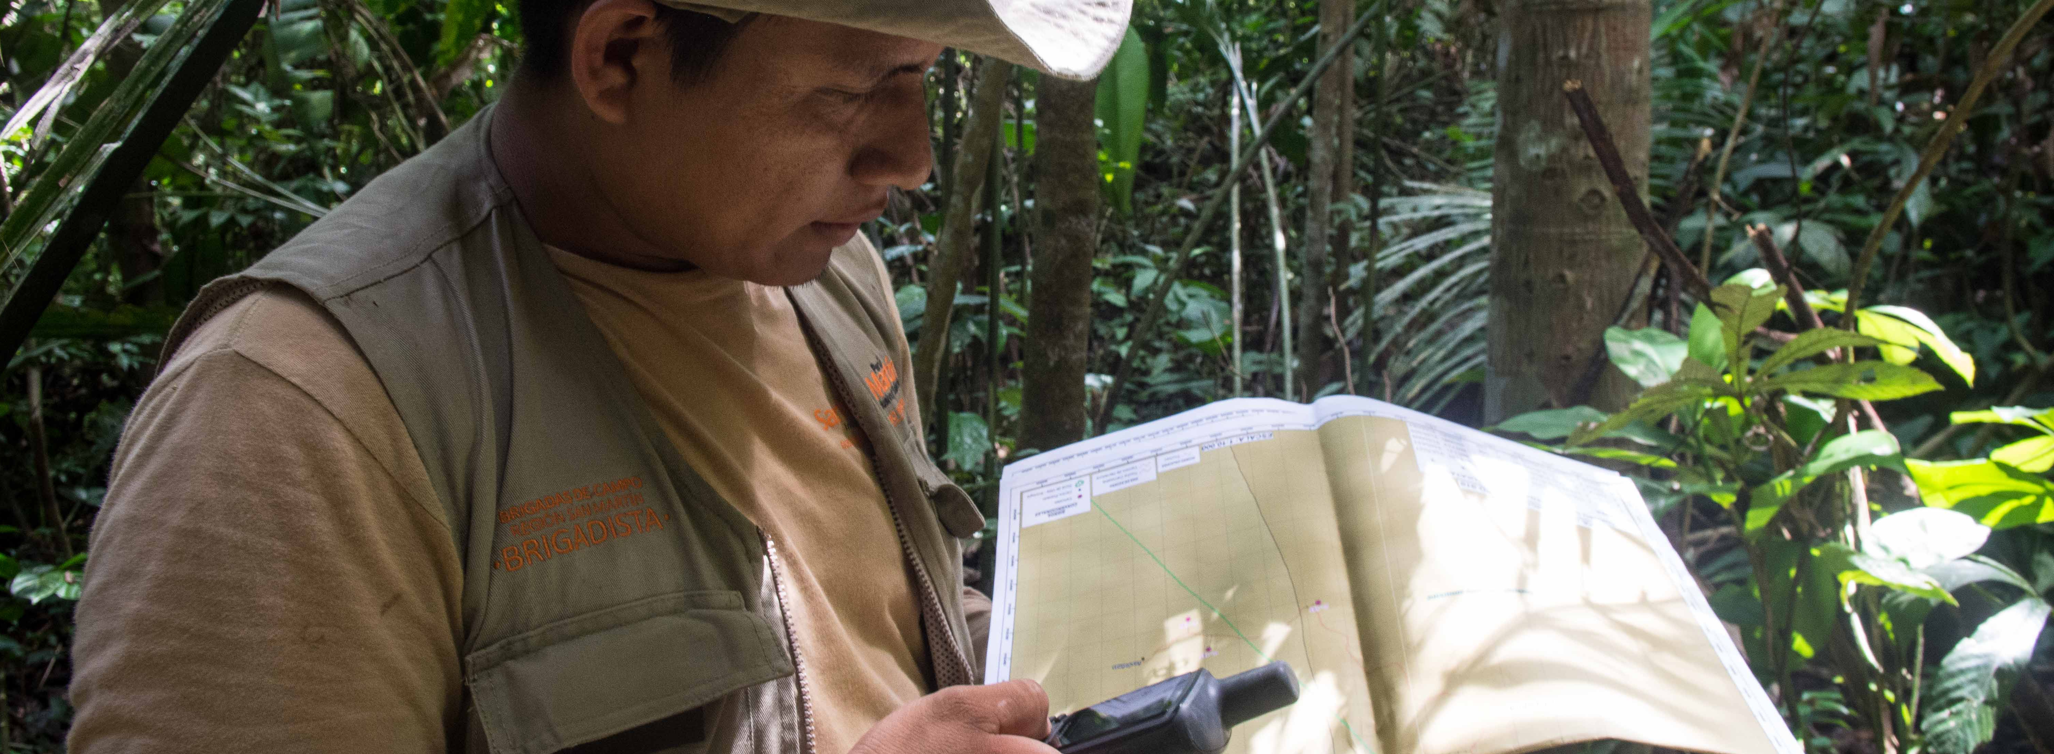

INFORMACION DEL TERRITORIO GENERADA
Como parte del proceso de ZF se realizaron 7 estudios temáticos que generaron la información necesaria para realizar la propuesta final. Estos estudios fueron realizados por expertos y supervisados por el Equipo Técnico el cuál fue capacitado en los temas de cada producto. Se contó con la asistencia técnica del Ministerio de Agricultura y Riego y el SERFOR. Validados por el ETM y con la conformidad del CT de la ZF.

Slide 11
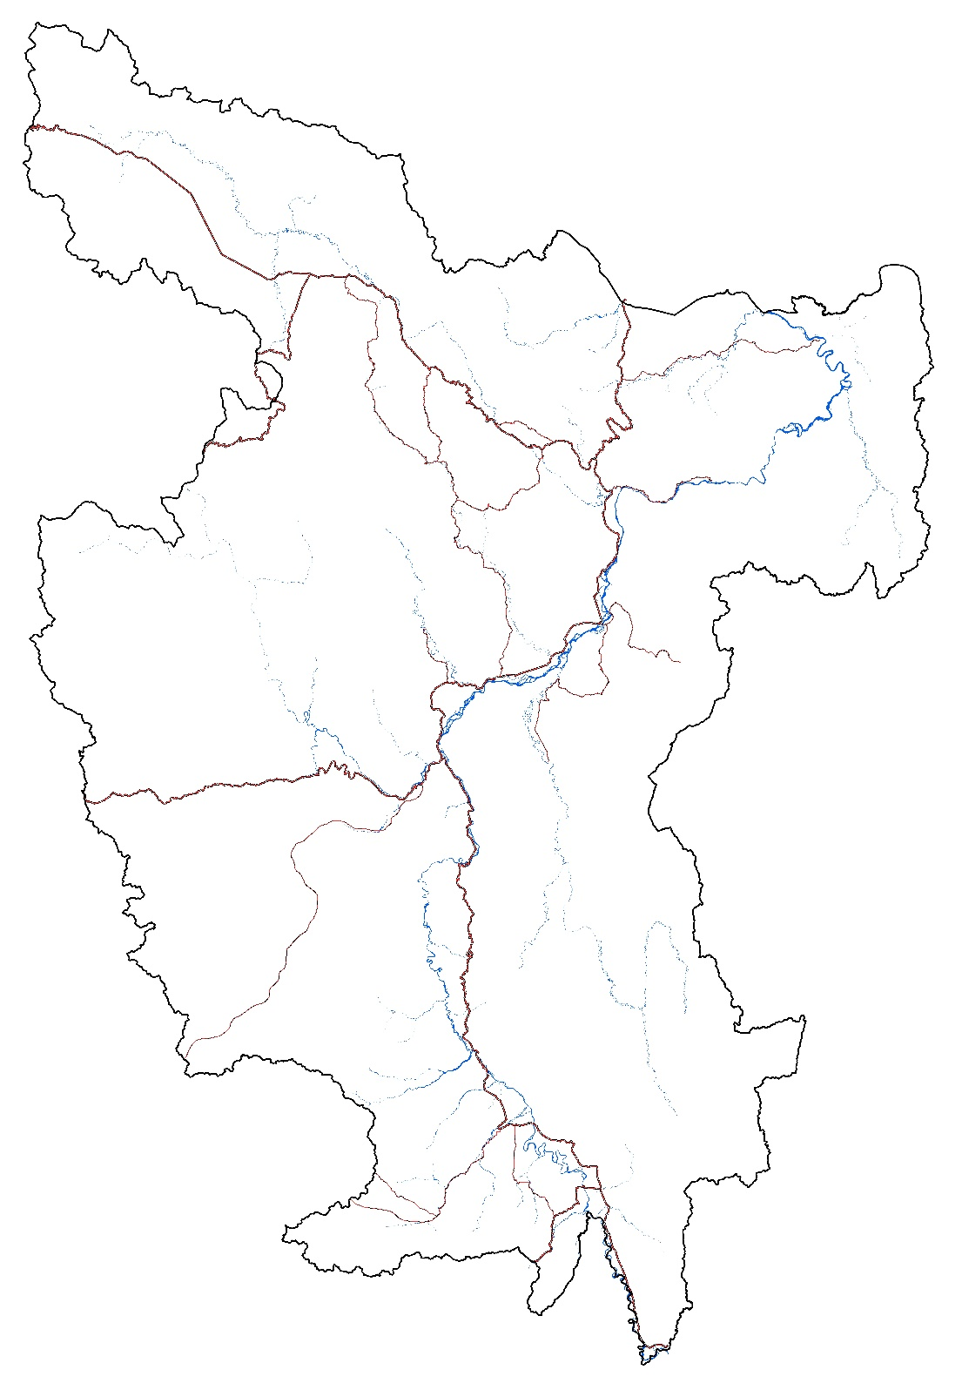

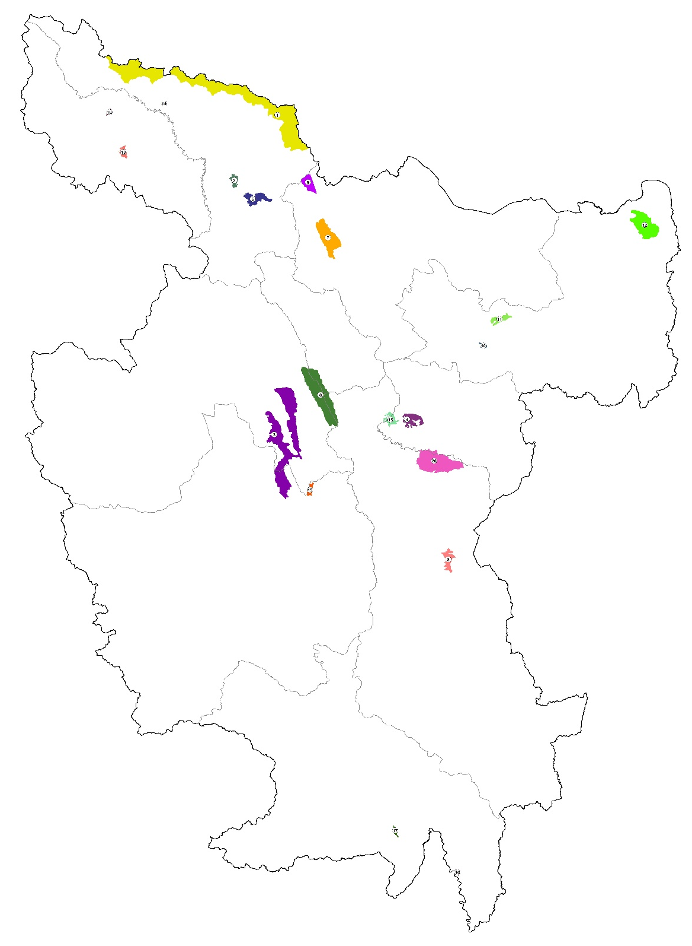
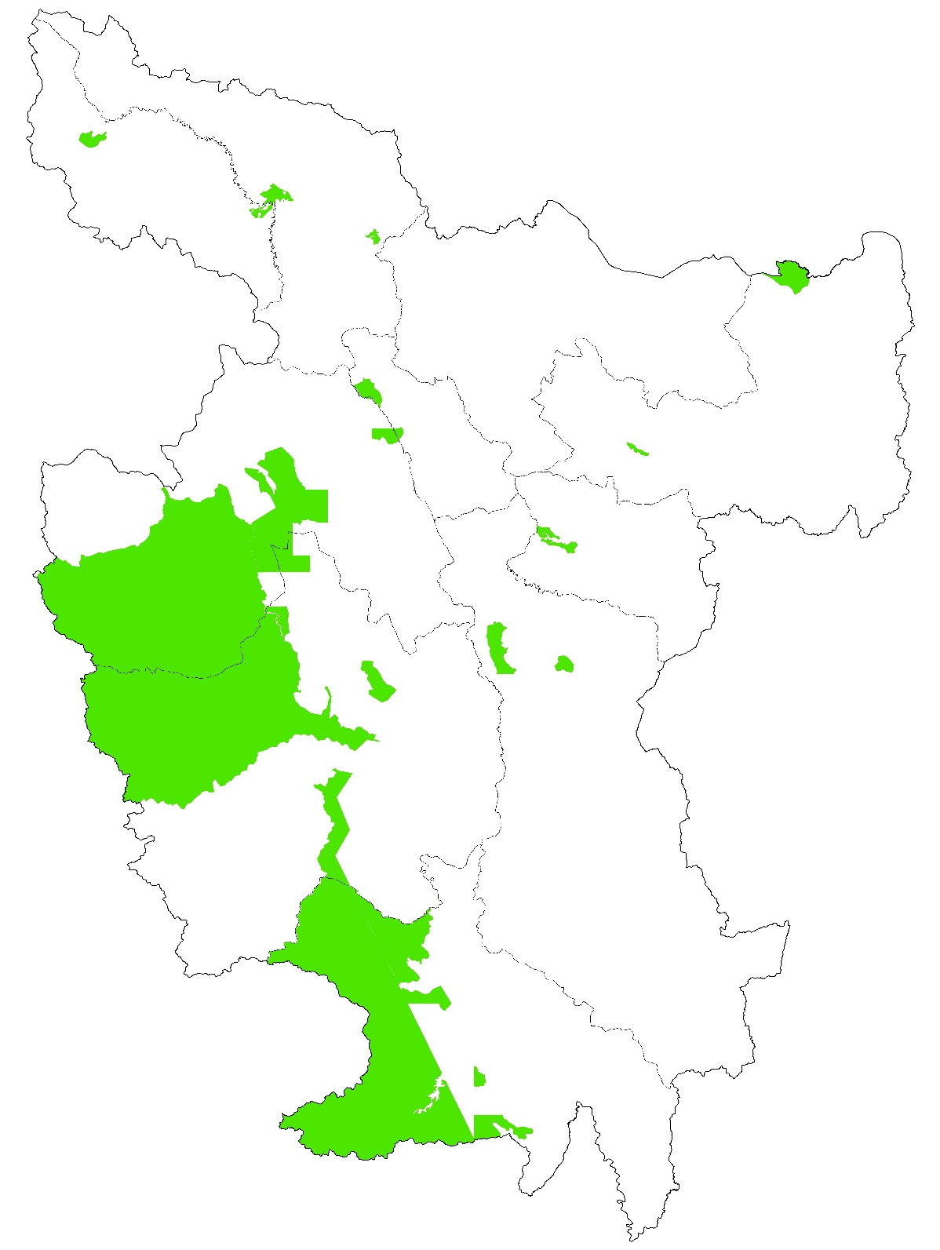
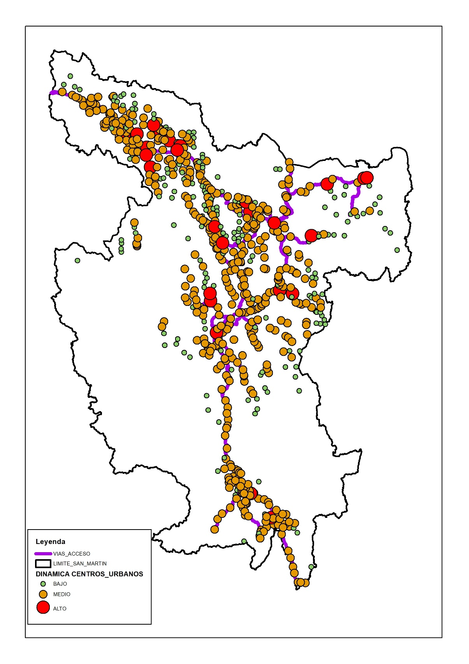
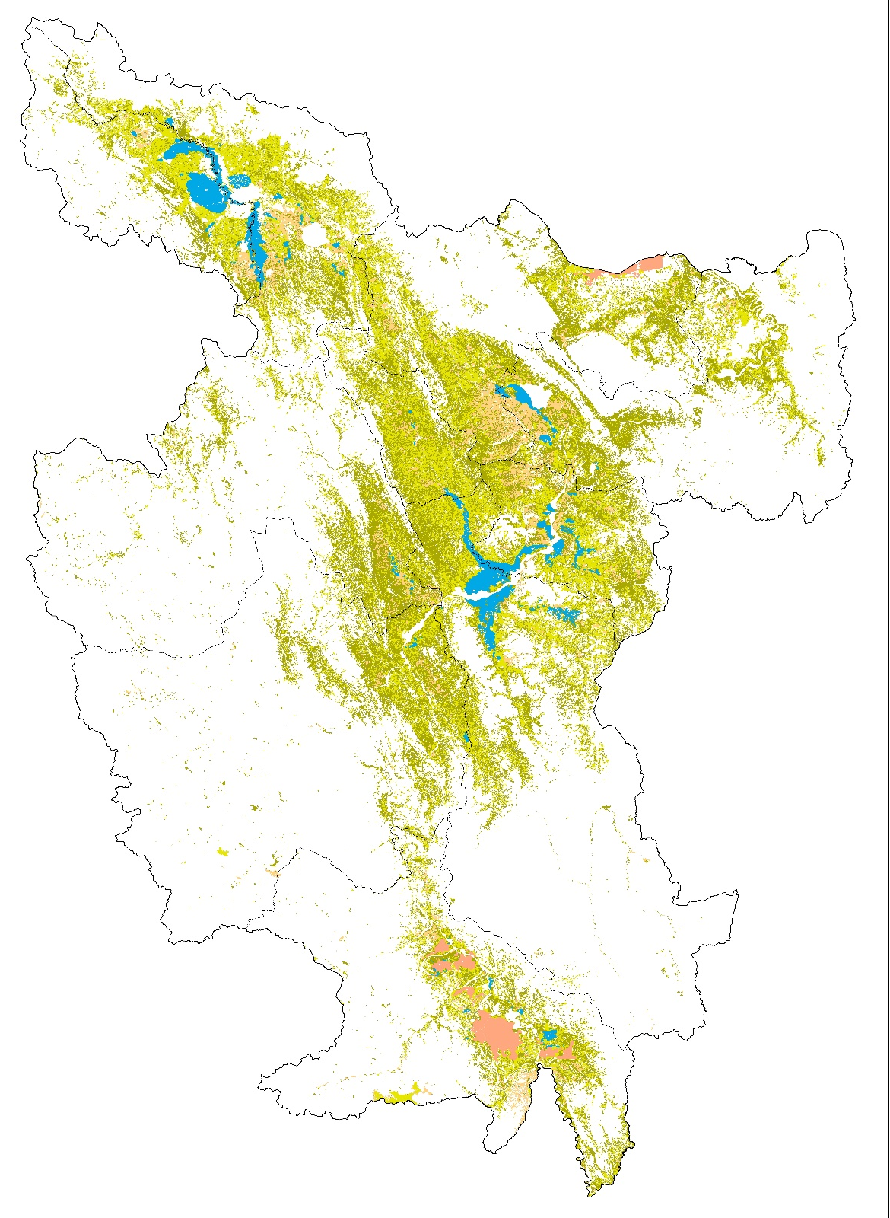
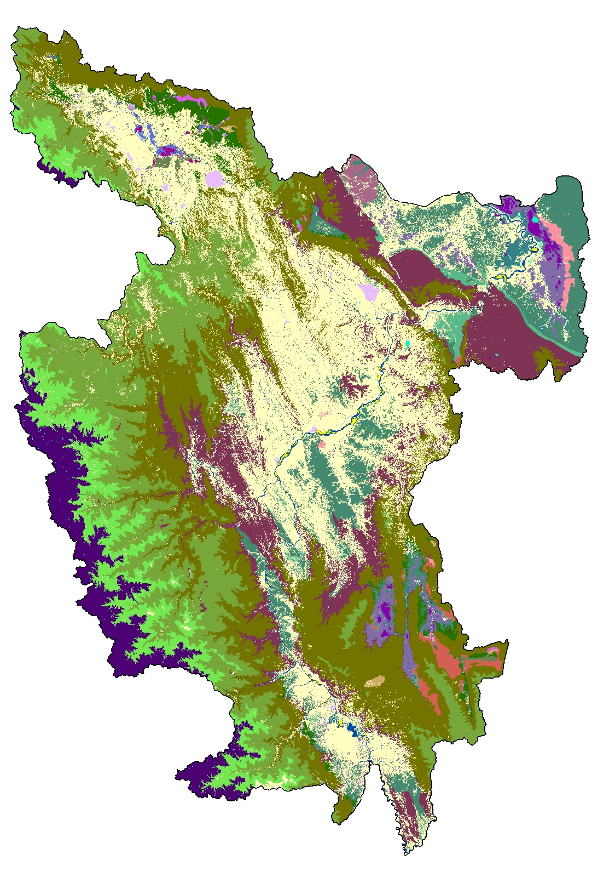
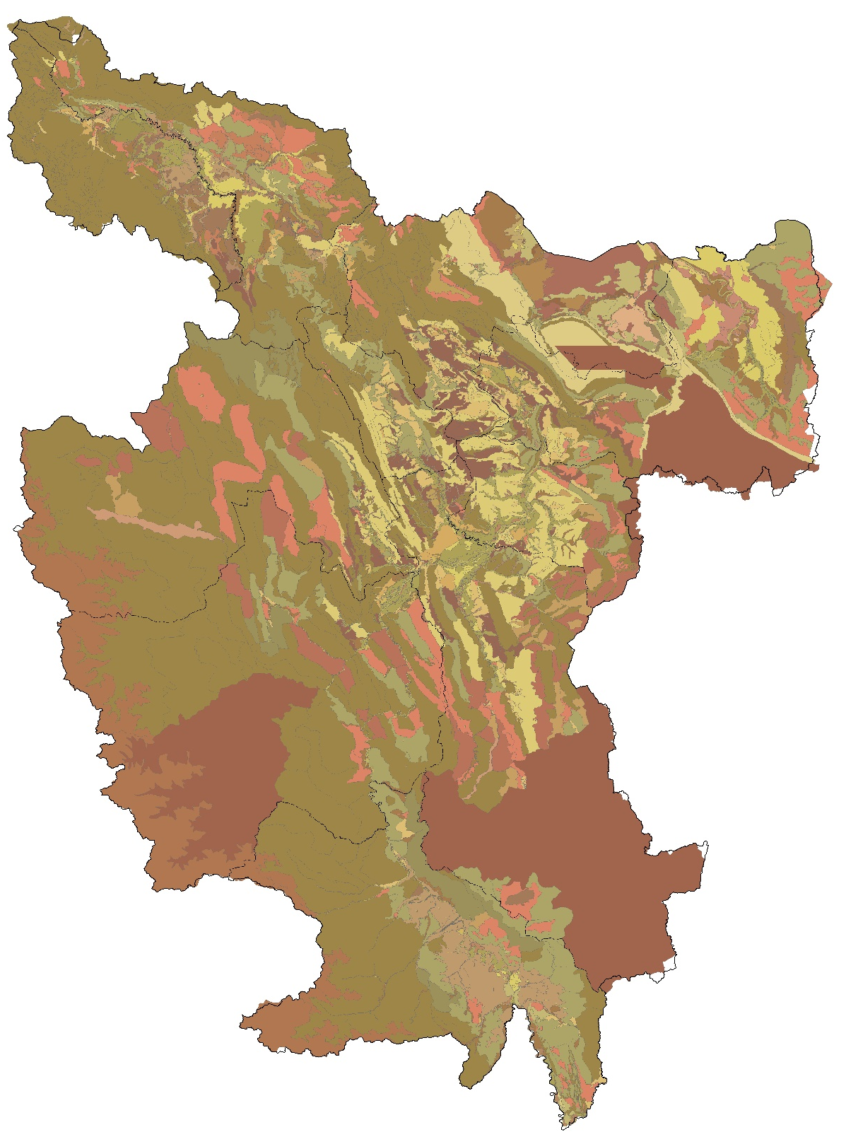


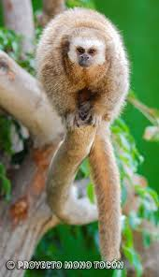

Mapa Base de San Martín
Ecosistemas Priorizados para la Conservación de la Biodiversidad
Identifcación de Hábitats Críticos
Uso Actual de la Tierra con énfasis en Sistemas Agroforestales y Silvopastoriles
Dinámica de Centros Poblados
Suelos y CTCUM
Forestal
San Martín, es el primer departamento en concluir al 100% el Estudio de suelos y CTCUM a una escala 1:100,000.
Se identificó:
28 Unidades de Tipo de Bosque, tales como:
Bosque de terraza, bosque de montaña, bosque de colina, bosque inundable y bofedales. (Mas del 52.95% lo conforman los bosques de montaña).
Que fluctúan en una gradiente altitudinal de 50 m.s.n.m a 3500 m.s.n.m.
Incluye:
Limite departamental, Provincial y Distrital.
Red hídrica.
Red vial.
Centros poblados.
Curvas de nivel.
Modelo de elevación digital.
Se identificó:
15áreas priorizadas como hábitats críticos que albergan a 13 especies de flora y fauna amenazadas y en peligro de extinción.
Se identificó:
683 centros urbanos de los cuales 26 cuenta con nivel de dinámica alta. (Determinado por nivel de categorización, inversión e interconexión)
Se identificó:
42 unidades de tierras clasificadas por su capacidad de uso mayor.
Se identificó:
28 áreas zonas como EPCB que incluyen:
Zonas concesionadas para conservación.
Se identificó:
Más de 600,000 mil hectáreas de tierras con sistemas agroforestales y silvopastoriles. (Potencial para CUSAF)

Slide 12
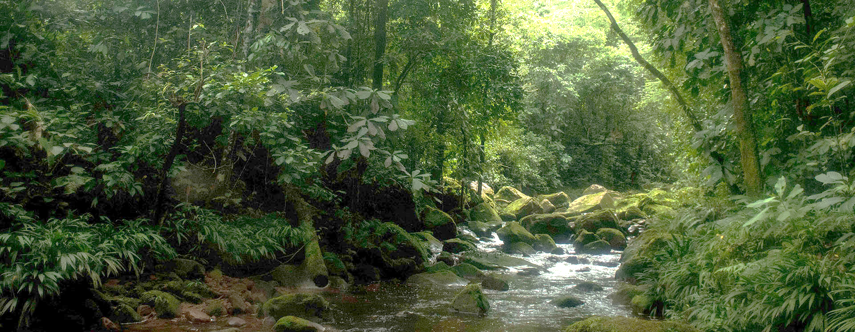

PROPUESTA FINAL
DE ZONIFICACIÓN FORESTAL

Slide 13
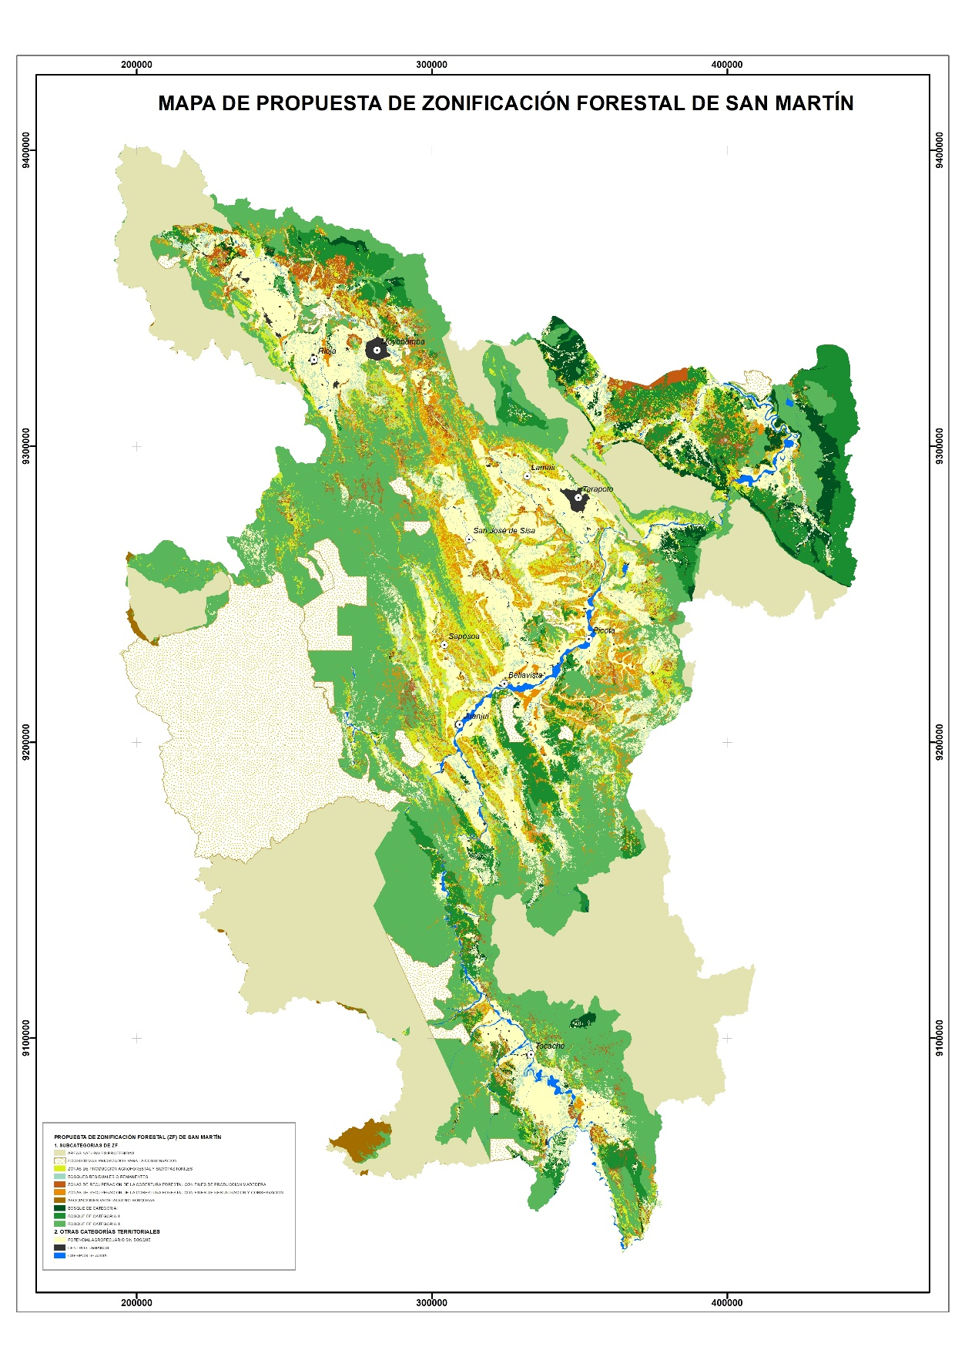
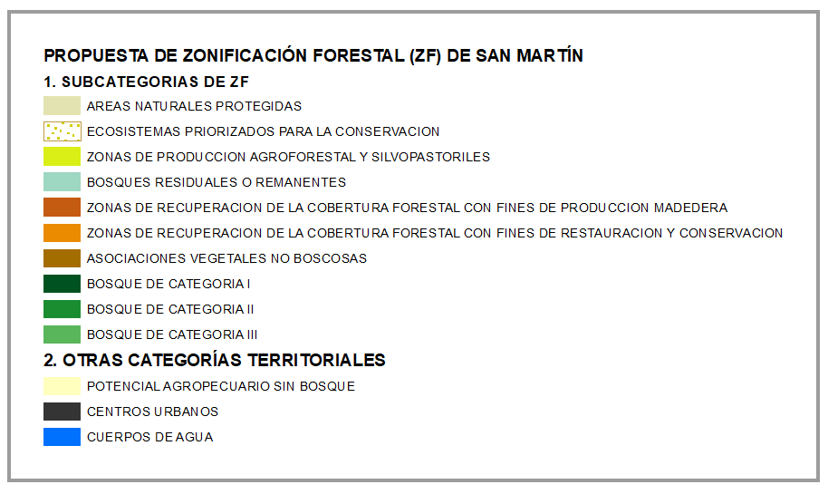

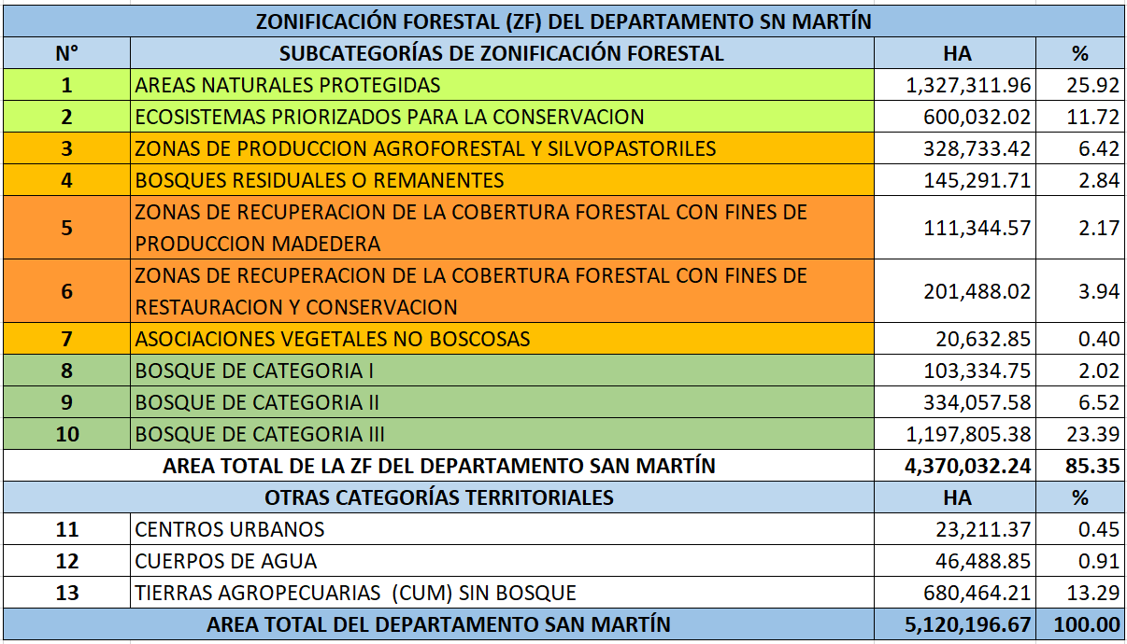
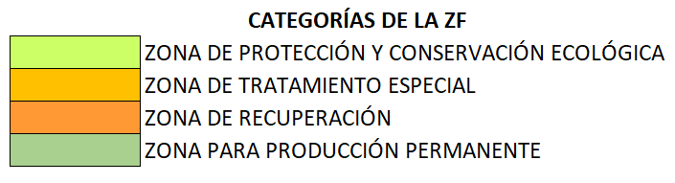
Notes:
Este slide muestra visualmente una idea de como se llega al mapa final al superponer los resultados de las 4 categorías ya descritas.

Slide 14
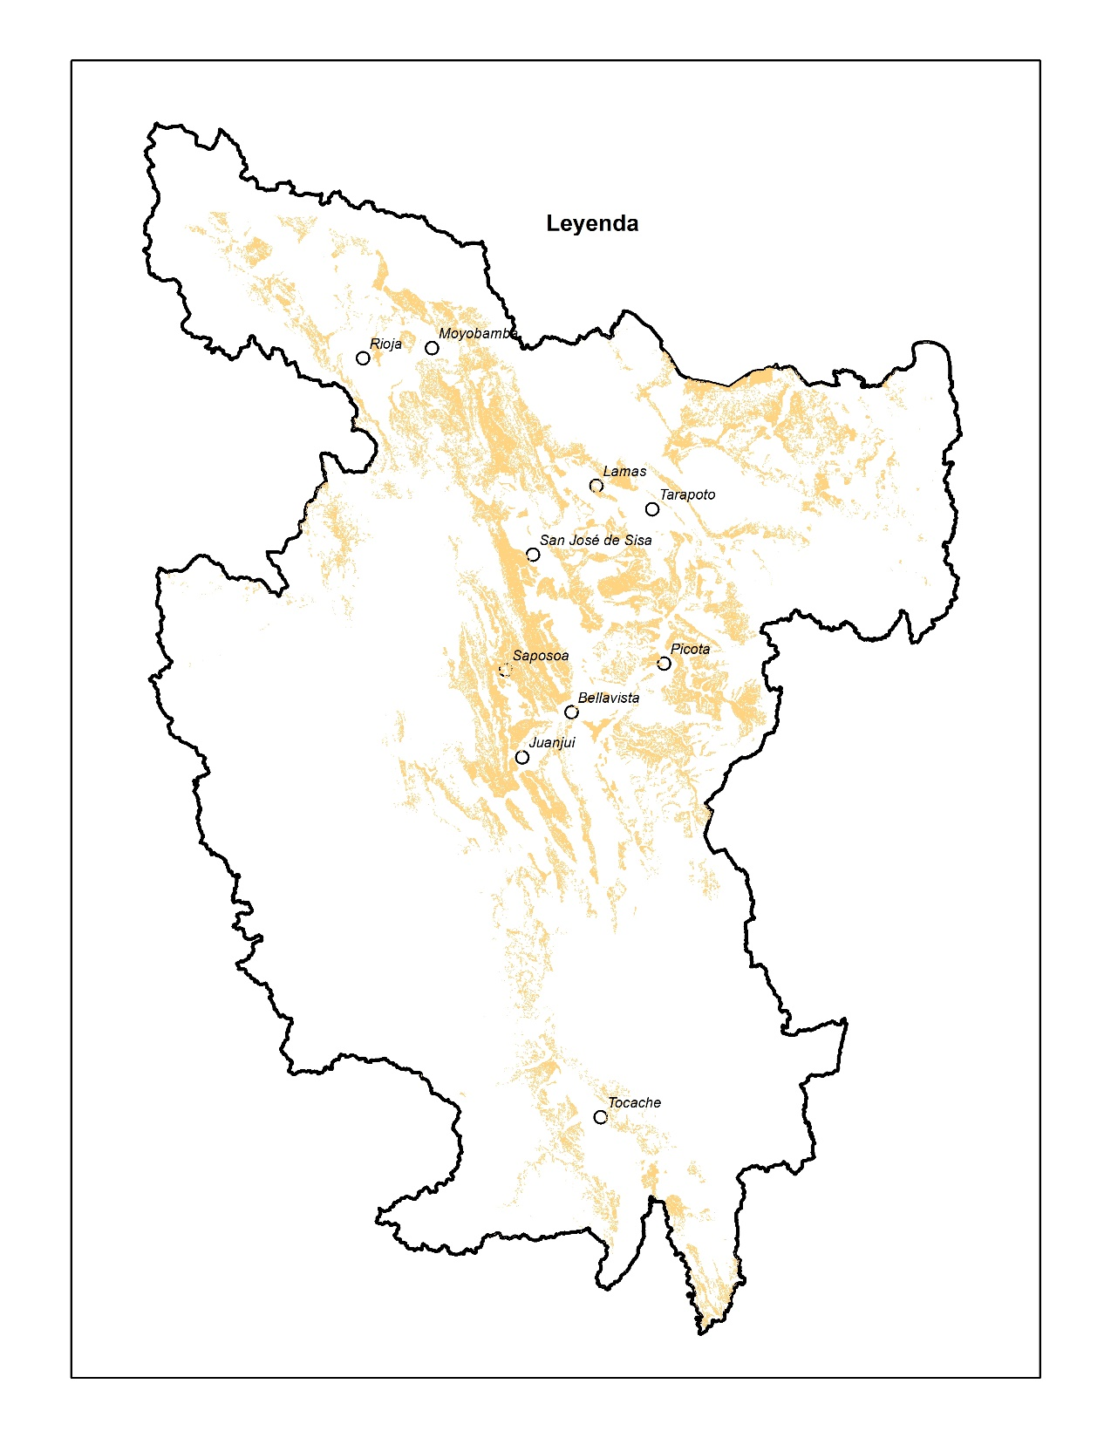
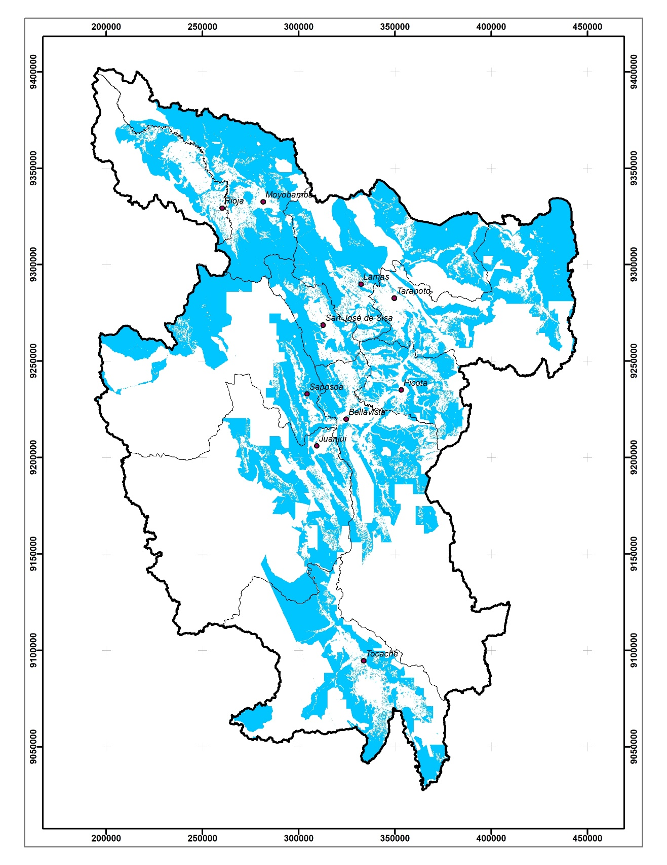
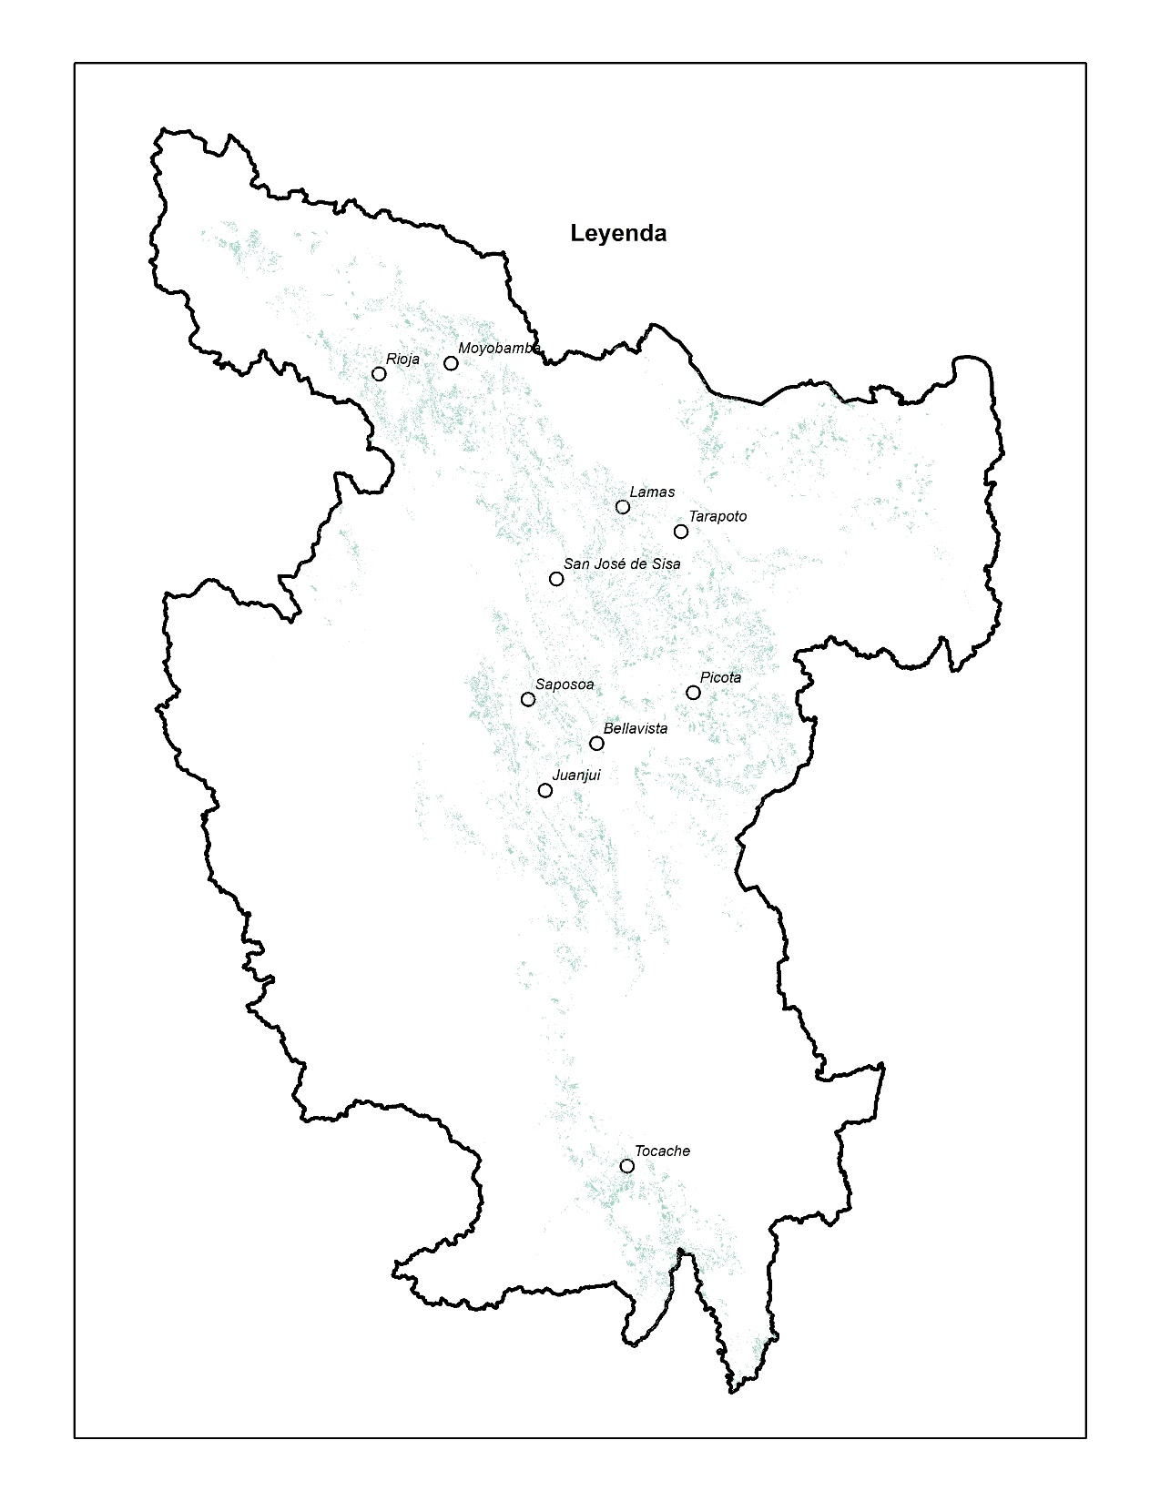
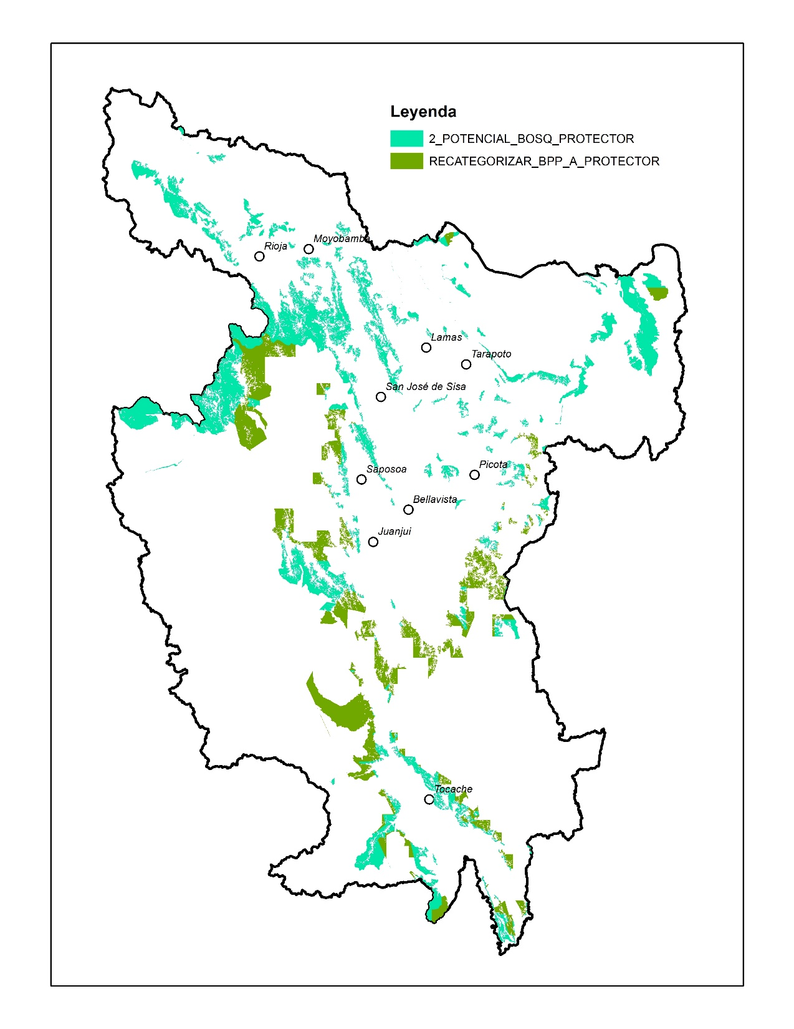
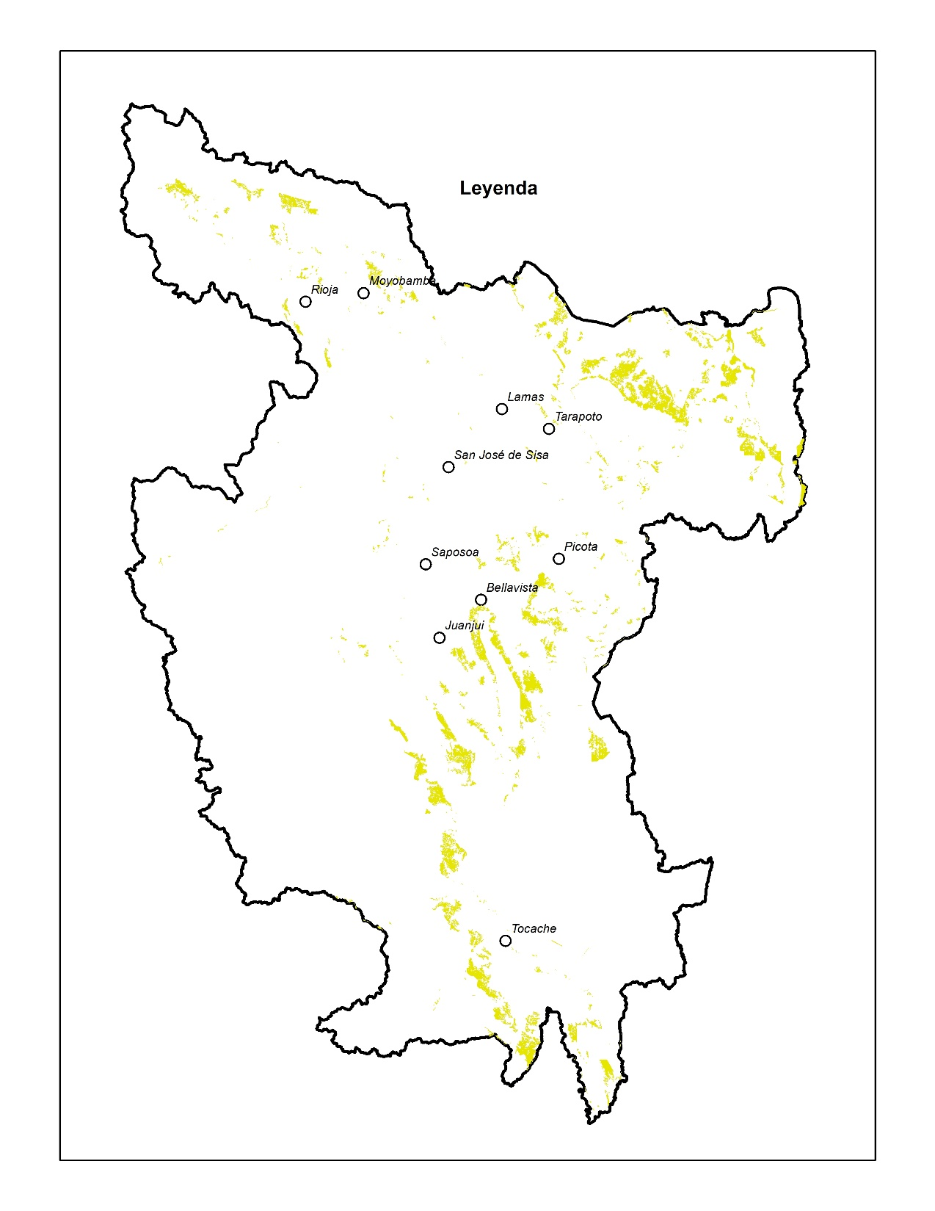
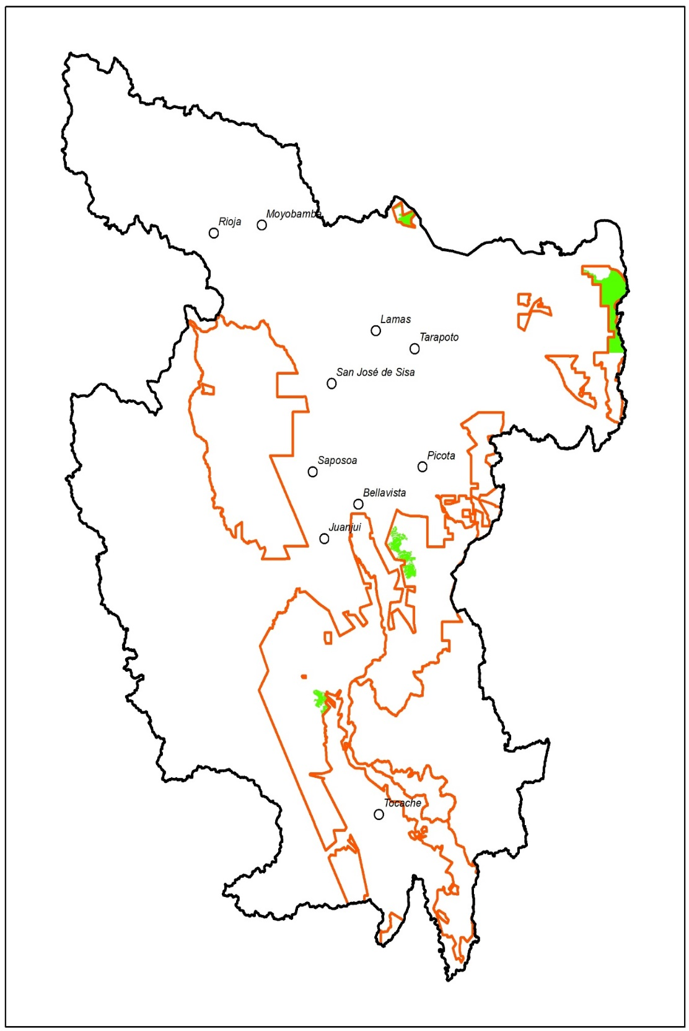
581, 678.06 ha
570, 581.00 ha
163,621.94 ha
135, 901.82 ha
1, 871,220.43 ha
38, 954.33 ha
213,774.64 ha

Slide 15





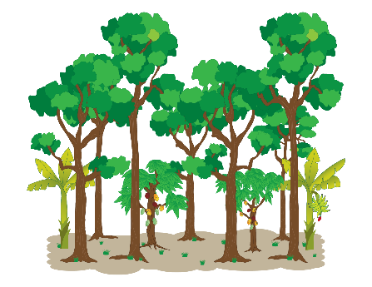


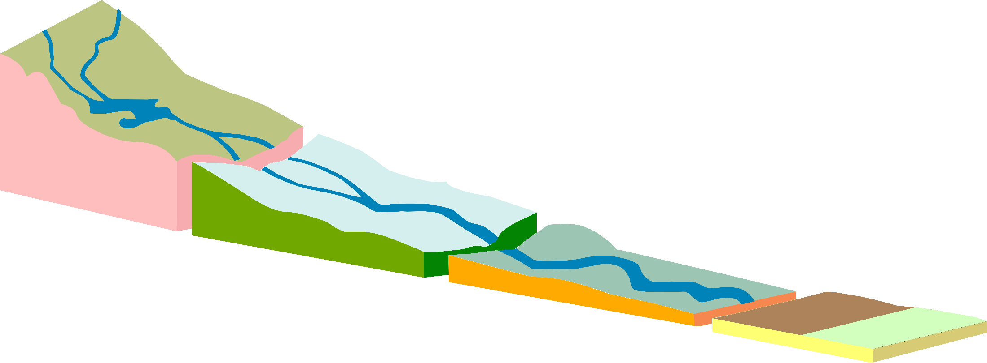




Articulación de las políticas de desarrollo territorial de la región San Martín
Desarrollo territorial sostenible
Gestión Forestal
Producción
Gestión de ACR
Concesiones de conservación y ecoturismo:
Infraestructura turística
Cluster turismo sostenible
SM: 5´120,196 Ha Territorio
Protección RR.NN.
Concesiones Forestales
Contratos de Cesión en Uso
Financiamiento cluster manejo forestal sostenible
Financiamiento valor agregado
Financiamiento reforestación
1%
Reconversión de cultivos
Sistemas Agroforestales
Cadenas de Valor: Cultivos y Crianzas
Financiamiento agro industria
Financiamiento exportación
Financiamiento agregado de las cadenas de valor:
Ordenamiento Forestal
Cuerpos de agua
Café, Cacao, Palma Aceitera, Palmito, Plátano, Limón, Naranjo, Sacha Inchi, Arroz, Maíz, G. Vacuno y G. Porcino
Gestión para
Protección, conservación y aprovechamiento no maderable
Ordenamiento Agroecológico
64%
9 %
Aprovechamiento maderable de bosques
12%
1%
Implementación de CUSAF
13%
POTENCIAL AGROPECUARIO
Centros Urbanos
ZONIFICACION FORESTAL

Slide 16
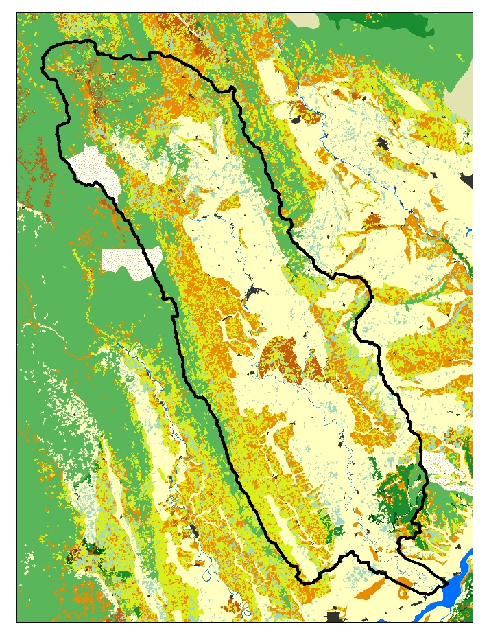

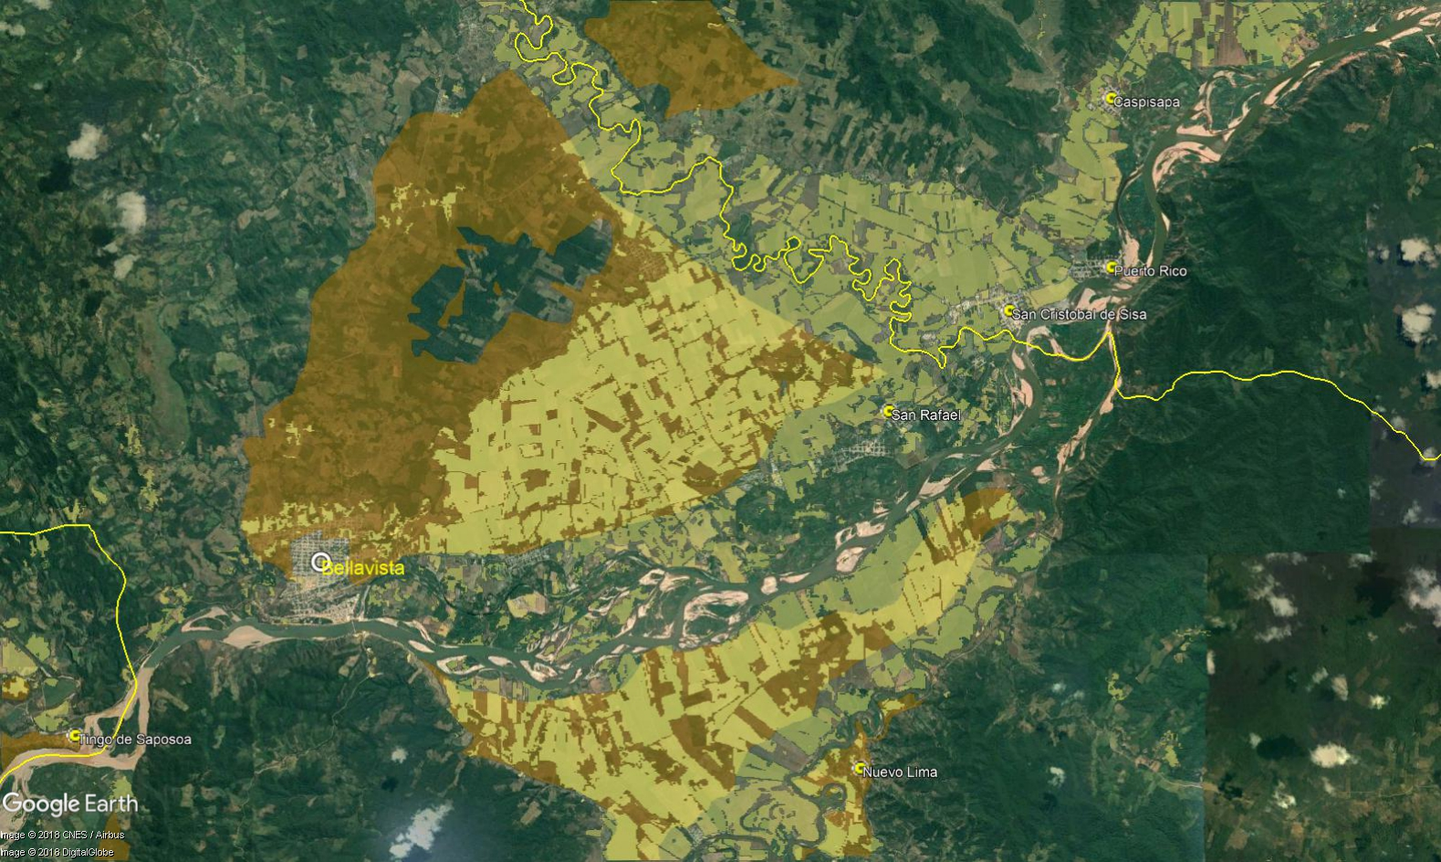
LA ZF FACILITA GESTIONAR LAS ZONAS ALTAS Y MEDIAS DE LAS CUENCAS PARA GARANTIZAR LA PROVISION DE SERVICIOS AMBIENTALES DE LAS CUALES SE SIRVEN LAS ZONAS BAJAS CON POTENCIAL AGROPECUARIO (Ejemplo zona de arrozales)

Slide 17

Directriz
POLÍTICIA TERRITORIAL REGIONAL
2020 - 2022
2030
MINAM aprueba la zonificación forestal de San Martín
2020
Ordenamiento forestal
Optimización para el mejor uso del suelo agrícola
Transformación de productos para mercados diferenciados
Territorio ambientalmente amigables y competitivos en el mercado nacional e internacional
Planificación para el Ordenamiento Forestal de San Martín
Zonificación Agroecológica
2019
Actividades económicas bajas en emisiones
Implementación de energías limpias
Actualización
Priorización de cierre de brechas sociales (saneamiento, salud y educación)
Plan Regional Forestal y Fauna Silvestre
Estrategia Regional de Control y Vigilancia Forestal y de Fauna Silvestre
Desarrollo de una cultura de consumo responsable
Mecanismos de retribución por servicios ecosistémicos hídricos
Gestión de residuos sólidos y emprendimientos
Infraestructura limpia en apoyo a la actividad productiva sostenible (vías, saneamiento, electrificación, etc.)
Incentivos económicos por
Conservación
2020 - 2030
Monitoreo, Evaluación y Actualización de la ZF

Slide 18

San Martín tiene
5’ 120, 196.67 ha
DATOS
4’ 370, 032.24 ha
son tierras categorizadas según la ZF
680, 434.21 ha son las tierras intervenidas con
potencial agropecuario (Según estudio suelos y CUM 2017 -2018)
Notes:
Acá se presentan unos datos finales de interés.

Slide 19
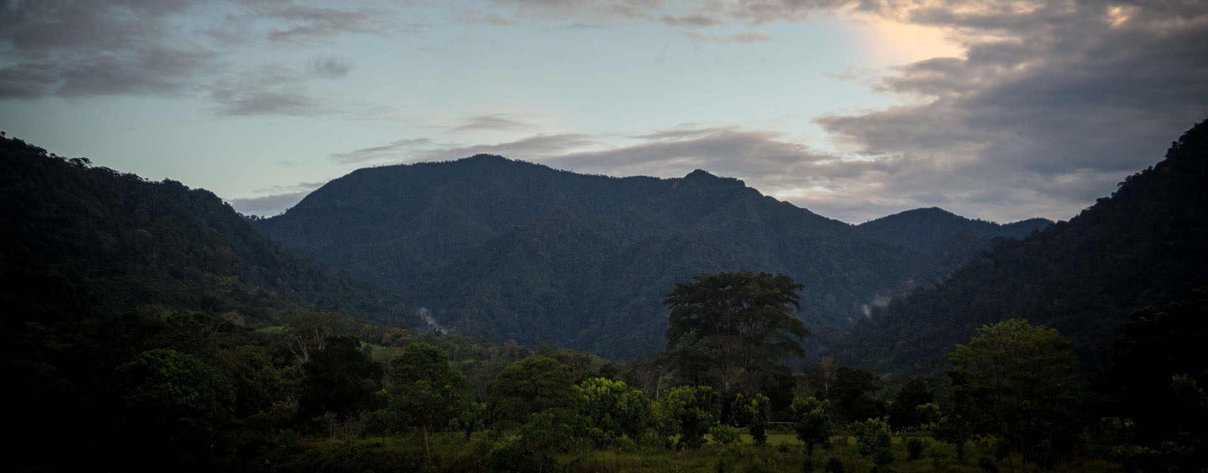




GRACIAS

